Slide 1

Chào mừng các con!

Slide 2

KHỞI ĐỘNG

Slide 3
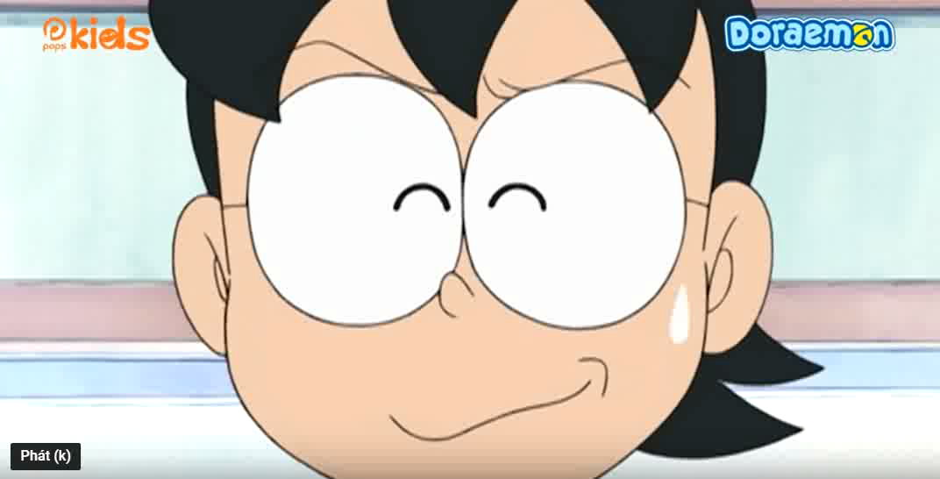

Slide 4


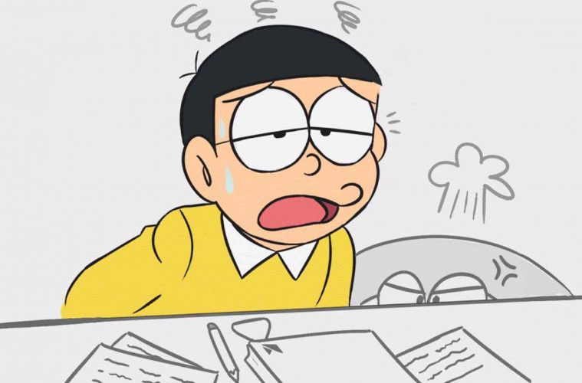
8256 : 2=?
2478 : 6 =?
8256 2
02 4123
05
06
0
6
07 4103
1
18
0
✗
✗

Slide 5
8256 : 2=?
2478 : 6 =?
8256 2
02 4128
05
16
0
6
06 413
18
18
0
✓
✓

Slide 6


9365 : 3 = ?

Slide 7
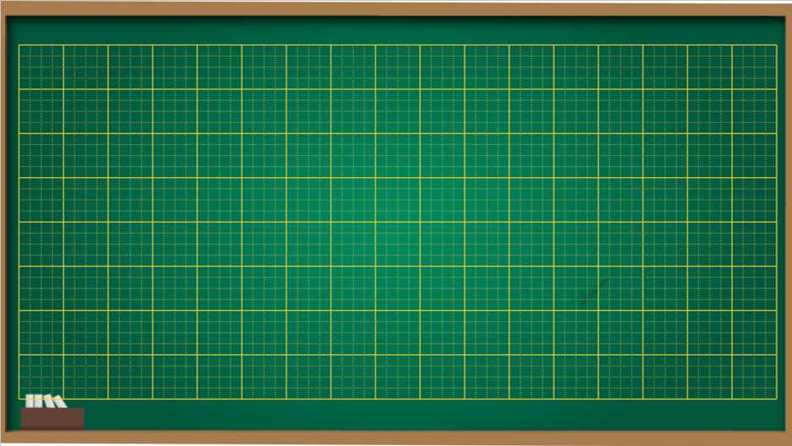
Thứ năm ngày 24 tháng 2 năm 2022
Toán
Chia số có bốn chữ số cho số
có một chữ số ( tiếp theo - trang 118)
7

Slide 8

Yêu cầu cần đạt
Biết thực hiện phép chia: trường hợp chia có dư, thương có 4 chữ số hoặc có 3 chữ số.
Vận dụng phép chia để làm tính và giải toán.

Slide 9
9365 : 3 = ?
2249 : 4 = ?

Slide 10
9365 : 3 = ?
9
3
5
9365
3
6
0
3
1
2
1
0
0
2
9365 : 3 = 3121 (dư 2)

Slide 11
9365 : 3 = ?
* 9 chia 3 được 3, viết 3.
3 nhân 3 bằng 9, 9 trừ 9 bằng 0.
* Hạ 3, 3 chia 3 được 1, viết 1.
1 nhân 3 bằng 3, 3 trừ 3 bằng 0.
* Hạ 6, 6 chia 3 được 2, viết 2.
2 nhân 3 bằng 6, 6 trừ 6 bằng 0.
* Hạ 5, 5 chia 3 được 1, viết 1.
1 nhân 3 bằng 3, 5 trừ 3 bằng 2.
9
3
5
9365
3
6
0
3
3
1
2
1
0
6
0
5
2
9365 : 3 = 3121 (dư 2)

Slide 12
2249 : 4 = ?
*22 chia 4 được 5, viết 5.
5 nhân 4 bằng 20, 22 trừ 20 bằng 2.
* Hạ 4, 24 chia 4 được 6, viết 6.
6 nhân 4 bằng 24, 24 trừ 24 bằng 0.
* Hạ 9, 9 chia 4 được 2, viết 2.
2 nhân 4 bằng 8, 9 trừ 8 bằng 1.
2
2
4
9
2249
4
2
4
5
6
2
0
9
1
2249 : 4 = 562 (dư 1)

Slide 13

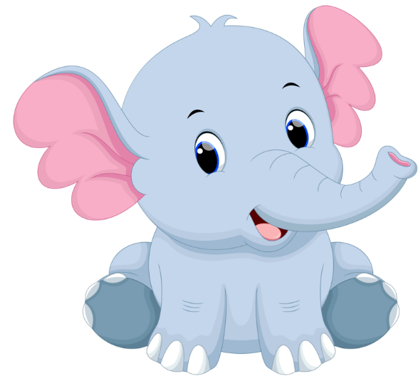
Tương tự, các bạn hãy thực hiện giúp mình phép tính trên
4288 : 6 = ?
4288 6
08
28
4
7
1
4

Slide 14
Chia số có bốn chữ số cho số có một chữ số (tiếp)
Thực hiện chia theo thứ tự từ trái sang phải
(hàng cao nhất -> hàng thấp nhất).
Mỗi lần chia nhẩm theo các bước: chia, nhân, trừ.
Với phép chia có dư, số dư luôn bé hơn số chia.

Slide 15
LUYỆN TẬP

Slide 16
Bài 1: Đặt tính rồi tính (Vở)
2469 : 2 = ?
6487 : 3 = ?
4159 : 5 = ?
2469 2
04 1234
06
09
1
6487 3
04 2162
18
07
1
4159 5
15 831
09
4

Slide 17
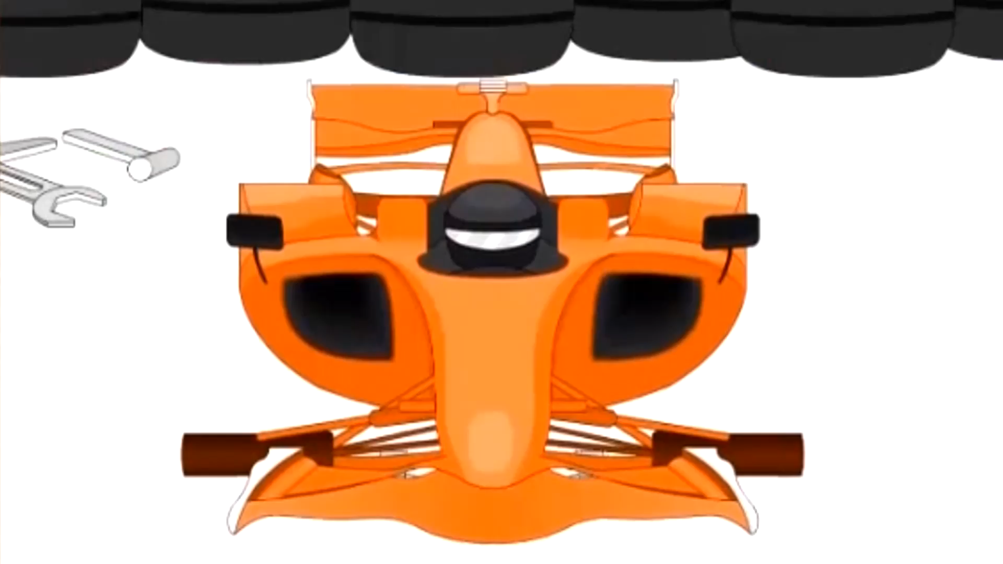

Slide 18
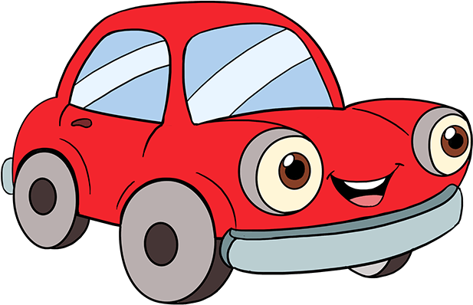
Bài 2:
Tóm tắt
4 bánh xe: 1 ô tô
1250 bánh xe: … ô tô, thừa … bánh xe?
Bài giải
Ta có phép chia:
1250 : 4 = 312 (dư 2)
Vậy 1250 bánh xe lắp được nhiều nhất vào 312 ô tô và còn thừa 2 bánh xe.
Đáp số: 312 ô tô, thừa 2 bánh xe.

Slide 19
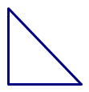
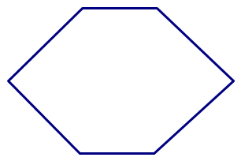
Bài 3: Hãy chia hình đa giác dưới đây thành 8 hình tam giác bên

Slide 20
VẬN DỤNG

Slide 21
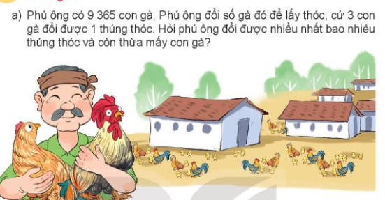
3 121 thúng thóc và dư 2 con gà

Slide 22
Yêu cầu cần đạt
Biết thực hiện phép chia: trường hợp chia có dư, thương có 4 chữ số hoặc có 3 chữ số.
Vận dụng phép chia để làm tính và giải toán.

Slide 23
HOẠT ĐỘNG TIẾP NỐI
- Ôn tập cách chia số có bốn chữ số cho số có một chữ số (có dư)
- Chuẩn bị bài sau: Chia số có bốn chữ số cho số có một chữ số (tiếp theo)

